Slide 1
CHÀO MỪNG CÁC EM
ĐẾN VỚI TIẾT HỌC
HÔM NAY

Slide 2
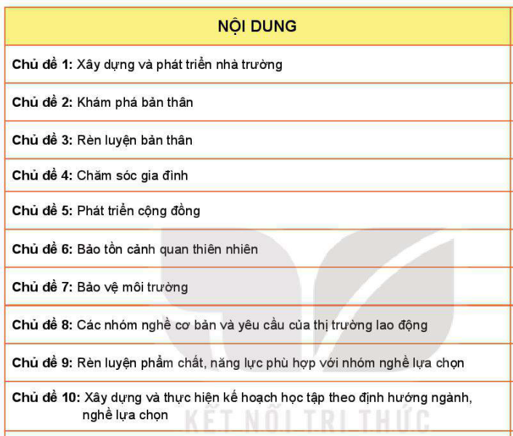

Slide 4
XEM ĐOẠN CLIP SAU ĐÂY

Slide 5
XEM ĐOẠN CLIP SAU ĐÂY
Bài hát tên gì, ai sáng tác?
Giai điệu bài hát cho em cảm nhận gì về mối quan hệ tốt đẹp với thầy cô, bạn bè dưới mái trường.

Slide 6
CHỦ ĐỀ 1. XÂY DỰNG VÀ PHÁT TRIỂN NHÀ TRƯỜNG
TUẦN 1,2,3
NỘI DUNG BÀI HỌC
Nội dung 1.
Tìm hiểu biểu các phát triển mối quan hệ tốt đẹp với thầy, cô, bạn bè
Nội dung 3.
Xây dựng mối quan hệ tốt đẹp với thầy, cô, bạn bè
Nội dung 2.
Tìm hiểu cách làm chủ và kiểm soát các mối quan hệ với bạn bè ở trường qua mạng xã hội

Slide 7
KHÁM PHÁ – KẾT NỐI

Slide 8
1. Tìm hiểu các phát triển mối quan hệ tốt đẹp với thầy, cô, bạn bè
* Cách phát triển mối quan hệ tốt đẹp với thầy cô:
Cách em đã làm để phát triển mối quan hệ tốt đẹp với thầy cô, bạn bè. Kết quả cụ thể của những cách làm đó.
+ Gần gũi, cởi mở trò chuyện, học hỏi thấy cô.
+ Luôn thể hiện sự kính trọng, lễ phép với thầy cô.
+ Luôn hoàn thành tốt các nhiệm vụ học tập và các nhiệm vụ được thấy cô, lớp, trường
+ Tin tưởng vào những yêu cầu của thầy cô đối với mình chính là thể hiện sự tôn trọng giao phó và muốn mọi điều tốt đẹp cho mình.
+ Chủ động giúp đỡ thầy cô trong những tình huống cần thiết.

Slide 9
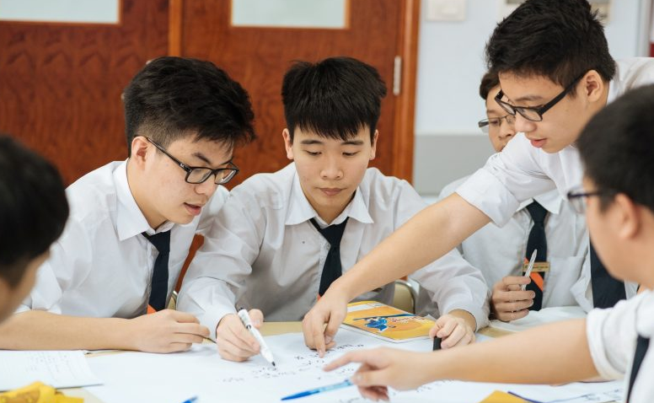
1. Tìm hiểu các phát triển mối quan hệ tốt đẹp với thầy, cô, bạn bè
* Cách phát triển mối quan hệ tốt đẹp với bạn bè
Cách em đã làm để phát triển mối quan hệ tốt đẹp với thầy cô, bạn bè. Kết quả cụ thể của những cách làm đó.
+ Gần gũi, cởi mở trò chuyện, khiêm tốn học hỏi bạn bè.
+ Lôi cuốn bạn cùng tham gia các hoạt động học tập, hoạt động tập thể và hoạt động xã hội.
+ Cùng hợp tác thực hiện các nhiệm vụ chung.
+ Chân thành chia sẻ với bạn những điều cần thiết giúp ích cho bạn.
+ Thu hút, lôi cuốn bạn cùng tự hoàn thiện.

Slide 10
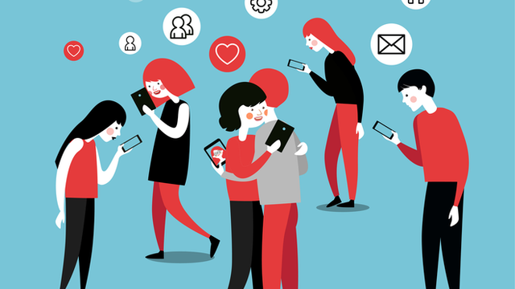
2. Tìm hiểu cách làm chủ và kiểm soát các mối quan hệ với bạn bè ở trường, qua mạng xã hội
Những mối quan hệ với bạn/nhóm bạn ở trường, qua mạng xã hội em đã làm chủ và kiểm soát được. Cách em đã làm chủ và kiểm soát các mối quan hệ đó.
+ Chủ động, tự tin làm quen, thiết lập mối quan hệ.
+ Phát hiện những mâu thuẫn, bất hoà nảy sinh và cùng bạn giải quyết mâu thuẫn một cách phù hợp.
+ Không đố kị, nói xấu bạn; không lợi dụng hoặc lừa dối nhau
+ Chủ động kết thúc mối quan hệ khi cần thiết.
+ Kiên định từ chối khi bạn rủ tham gia vào các hành vi phạm pháp, các tệ nạn
+ Chủ động lôi cuốn bạn cùng tham gia các hoạt động lành mạnh, bổ ích, xã hội.
Các mối quan hệ với bạn bè ở trường, qua mạng xã hội em chưa làm chủ và kiểm soát được

Slide 11
Hoạt động nhóm
Các nhóm thảo luận đưa ra các giải pháp theo nhiệm vụ mỗi nhóm được phân công. Lớp chia thành 3 nhóm. Trình bày dưới hình thức một bài thuyết trình không quá 5 phút
- Thời gian thảo luận 5 phút
- Thời gian báo cáo 5 phút
Nhóm 1: Làm chủ và kiểm soát mối quan hệ với bạn bè ở trường
Nhóm 2: làm chủ và kiểm soát mối quan hệ bạn bè trên mạng xã hội
Nhóm 3: cách thức xây dựng và phát triển mối quan hệ bạn bè trong thời đại 4.0

Slide 12
3. Xây dựng mối quan hệ tốt đẹp với thầy cô, bạn bè
Trò chơi; đi tìm người cùng chí hướng
Thể lệ; Học sinh tự chọn nhóm theo năng lực và sở thích của mình, mỗi nhóm tạo ra sản phẩm theo yêu cầu đặc trưng của nhóm, đã được đặt tên

Slide 13
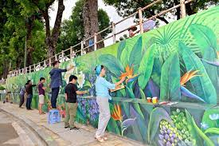
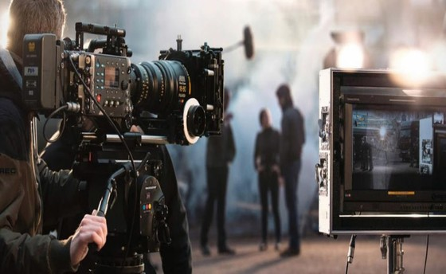
Nhóm họa sĩ: vẽ bức tranh tuyên truyền xây dựng mối quan hệ tốt đẹp với thầy cô và bạn bè
Nhóm hoạt động xã hội: thiết kế một áp phíchvề thông điệp xây dựng mối quan hệ tốt đẹp với thầy cô và bạn bè
Nhóm nhà làm phim: Tạo ra một video clip về thông điệp xây dựng mối quan hệ tốt đẹp với thầy cô và bạn bè
Nhóm sưu tầm văn học: Tìm một số câu ca dao, tục ngữ, danh ngôn về tình thầy trò, tình bạn

Slide 14
RÈN LUYỆN

Slide 15
Rèn luyện kĩ năng làm chủ và kiểm soát các mối quan hệ với bạn bè ở trường, qua mạng xã hội
Đọc nội dung tình huống trong sgk và xử lí tình huống

Slide 16
Nhóm 1: Hãy đưa ra cách xử lí tình huống phù hợp: Nếu là Tùng em sẽ làm gì ở tình huống sau
Tình huống 1:Hoàng và Tùng là đôi bạn thân ở gần nhà nhau. Do ở xa, lại không có xe máy nên Tùng thường đi nhờ xe của Hoàng đến trường. Hai hôm nay, sau khi tan học, Hoàng rủ Tùng vào quán chơi Game rồi mới về. Ngày đầu tiên Tùng nể bạn nên đồng ý vào chơi một lát. Ngày hôm sau, khi Tùng nói muốn về nhà ngay thì Hoàng lạnh lùng bảo bạn từ nay phải đi bộ, Hoàng sẽ không cho đi nhờ xe nữa .

Slide 17
Nhóm 2. Hãy đưa ra cách xử lí tình huống phù hợp: Theo em Hùng nên làm gì ở tình huống sau?
Tình huống 2:Lan có mâu thuẫn với Dung – một bạn cùng trường. Hai bạn hẹn sau khi tan học sẽ gặp nhau để giải quyết. Lan rủ Hùng và mấy bạn thân trong nhóm cùng đi để “ dằn mặt” Dung.

Slide 18
Tình huống 3. Hãy đưa ra cách xử lí tình huống phù hợp: em hãy giúp My cách ứng xử phù hợp
Tình huống 3: Qua mạng xã hội, My quen với một người tên Tuấn thời gian đầu mới quen, Tuấn tỏ ra ân cần, lịch sự. Nhưng sau khi chiếm được lòng tin của My, Tuấn bắt đầu buông lời tán tỉnh, rủ My đi chơi khuya,...

Slide 19
VẬN DỤNG – MỞ RỘNG

Slide 20
Hợp tác với bạn để cùng xây dựng và phát triển nhà trường
Làm việc nhóm, thảo luận lựa chọn kế hoạch hoạt động xây dựng và phát triển trường học hợp lí

